Slide 1



智能计算系统
软硬件基础

Slide 2
Lecture 11：Flash Attention 实现 I
（IO感知）
Notes:
各位同学好，今天我们进入第十一讲，主题是 Flash Attention 实现的第一部分，即 IO 感知的优化思路。上一讲我们明确了标准注意力的 O(n²) 复杂度与内存墙：既要算 n×n 的分数矩阵，又要反复在 HBM 与片上存储之间搬运数据。本讲从 GPU 内存层次讲起，说明为何要减少数据移动；再介绍平铺计算、分块、重计算与内核融合；最后解决分块后 Softmax 的全局依赖问题，引出 Safe Softmax 与 Online Softmax，为下一讲算法细节打基础。

Slide 3
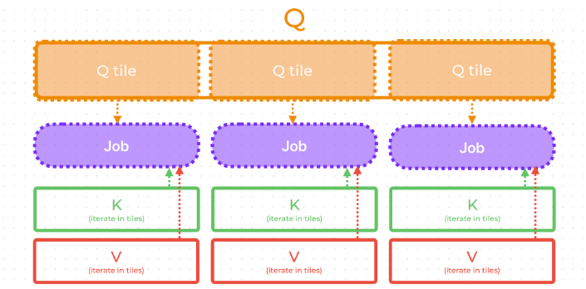
Flash Attention: 平铺计算
3
分块：将庞大的 Q、K、V 矩阵分割成更小的块（Tile），这些块可以完全放入 SRAM 中，从而无需存储庞大的中间注意力矩阵。
重新计算：避免在前向传播过程中存储 S 和 P 矩阵；而是在反向传播过程中重新计算它们以节省内存。
Notes:
Flash Attention 的核心理念可以概括为两点。第一是分块：把庞大的 Q、K、V 矩阵切成更小的块，这些块能完全放进 SRAM，从而不需要在 HBM 里存那个巨大的 n×n 中间注意力矩阵。第二是重新计算：前向传播时不存 S 和 P 矩阵，反向传播时再按需重算它们，用计算换显存。图中会展示 Q、K、V 被分块、在 SRAM 内完成局部乘加与归一化的示意。平铺计算就是把“整块矩阵一次性算完”改成“按块加载、片上算完、只写回必要结果”，从而把访存从 O(n²) 量级压下去。

Slide 4
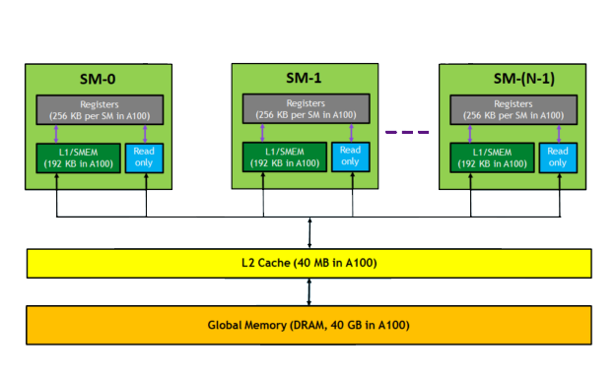
GPU内存层次结构详解
4
速度差异：HBM 与 SRAM（10 倍差距）
  例如：A100
  GPU 显存 / HBM2e：40/80 GB，1.5-2 TB/s
  L2 缓存：40 MB，约 5 TB/s
  L1 缓存 / 共享内存：192 KB/SM，19 TB/s
Notes:
理解 Flash Attention 之前，必须先弄清 GPU 的内存层次。HBM 与 SRAM 之间往往有约十倍的速度差距。以 A100 为例：GPU 显存即 HBM2e，容量 40 或 80 GB，带宽约 1.5 到 2 TB/s；L2 缓存约 40 MB，带宽约 5 TB/s；L1 缓存与共享内存共约 192 KB 每 SM，带宽可达约 19 TB/s。越靠近计算单元，容量越小、带宽越高。标准注意力把大矩阵放在 HBM 里算，大量时间耗在读写 HBM；Flash Attention 的目标就是把热点数据尽量留在 SRAM 或 L2，减少对 HBM 的访问次数与数据量。图中会给出 A100 的基本内存层次示意。

Slide 5
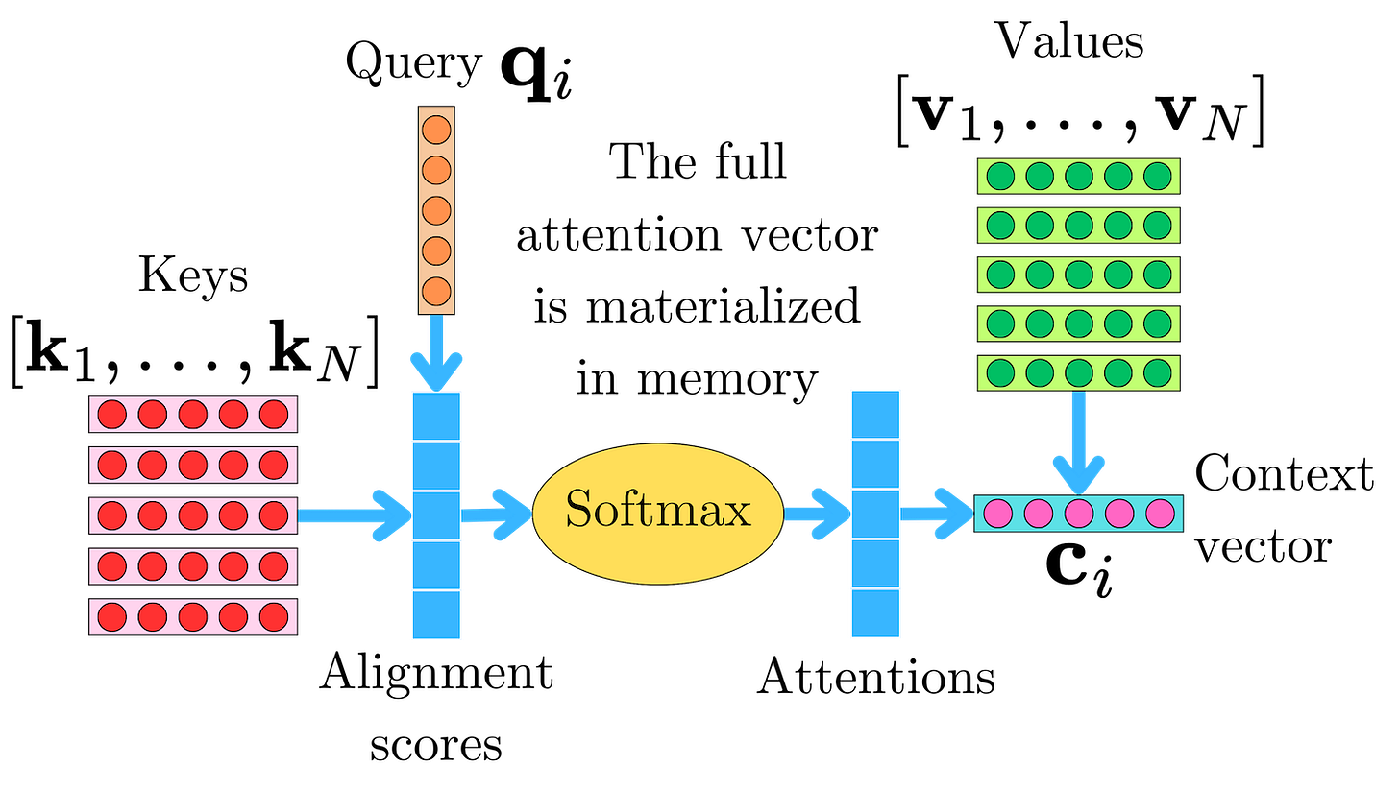
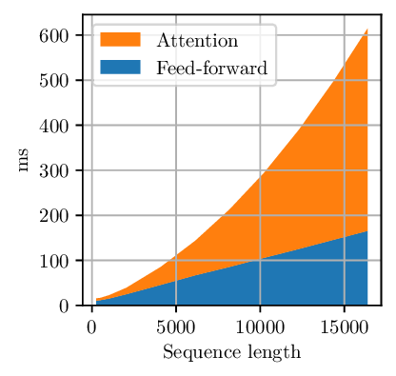
注意力的根本问题
5
过多的 HBM 读取和存储（内存密集型）
  机制：数据在 HBM 和 SRAM 之间反复“穿梭”。
  问题：标准注意力机制将 QK 写入 HBM，然后立即将其读回以用于 Softmax 步骤。
  影响：系统花费在数据传输上的时间比实际计算的时间更多，从而遇到“内存墙”。
二次方内存占用（内存容量密集型）
  机制：中间矩阵 S 和 P 的复杂度为 O(n²)。
  问题：存储完整的注意力图所需的内存量随着序列长度的增加呈指数级增长。
  影响：序列长度 N 翻倍会导致内存使用量增加 4 倍，从而在处理长上下文任务时频繁出现内存溢出 (OOM) 错误。
Notes:
本页把注意力的根本问题归纳为两类。第一，过多的 HBM 读取和写入，属于内存密集型。机制是数据在 HBM 和 SRAM 之间反复穿梭；标准实现会把 QK 的结果写回 HBM，再读回来做 Softmax，导致系统花在数据传输上的时间常常超过实际计算，形成内存墙。第二，二次方内存占用，属于内存容量密集型。中间矩阵 S 和 P 的规模是 O(n²)，存完整注意力图所需显存随序列长度二次增长；序列长度 n 翻倍，显存大约增四倍，长上下文时容易 OOM。图中会配合示意图与曲线说明这两点，为后续“分块 + 不实体化 S、P”做铺垫。

Slide 6
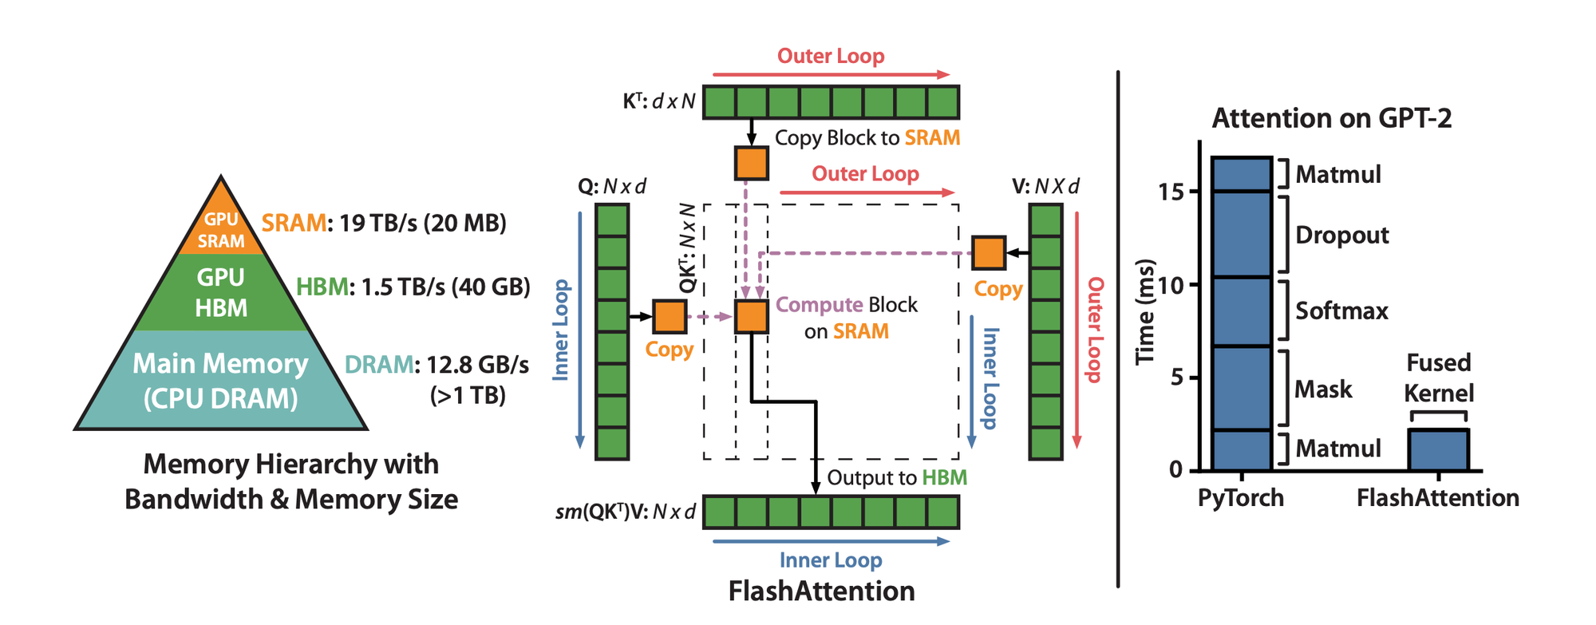
Flash Attention核心理念: 减少数据移动
6
更少的数据传输，更快的速度
  设计理念：优化数据传输，而不仅仅是计算
两大技术支柱：
  分块：将大型任务分解成更小的块，以适应 SRAM 的容量。
  重新计算：在反向传播过程中，不再存储前向传播期间的中间激活值，而是重新计算这些值，从而节省内存空间。
Notes:
Flash Attention 的设计理念是：优化数据传输，而不仅仅是计算。更少的数据传输带来更快的整体速度。两大技术支柱是分块与重新计算。分块指把大任务拆成能放进 SRAM 的小块，在块内完成尽可能多的计算后再写回；重新计算指反向时不再依赖前向存下来的中间激活，而是按需重算，用算力换带宽和容量。图中会展示“更少数据传输”与“分块、重计算”的对应关系。从体系结构角度，这对应 Roofline 里把注意力从带宽受限区往算力受限区推。

Slide 7
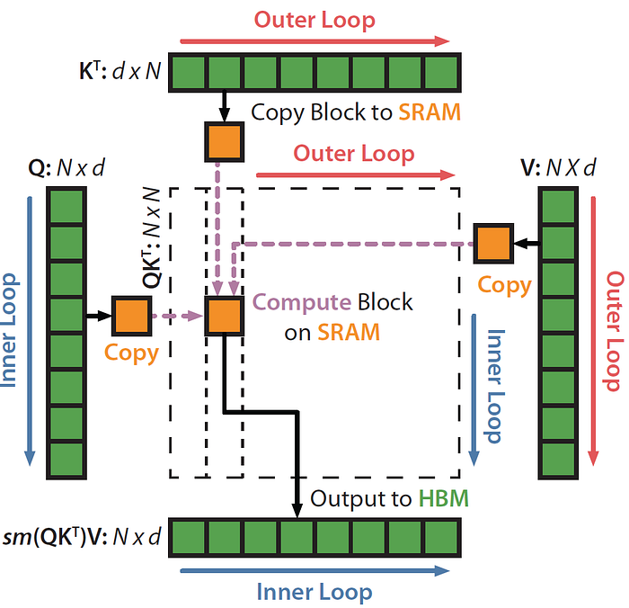
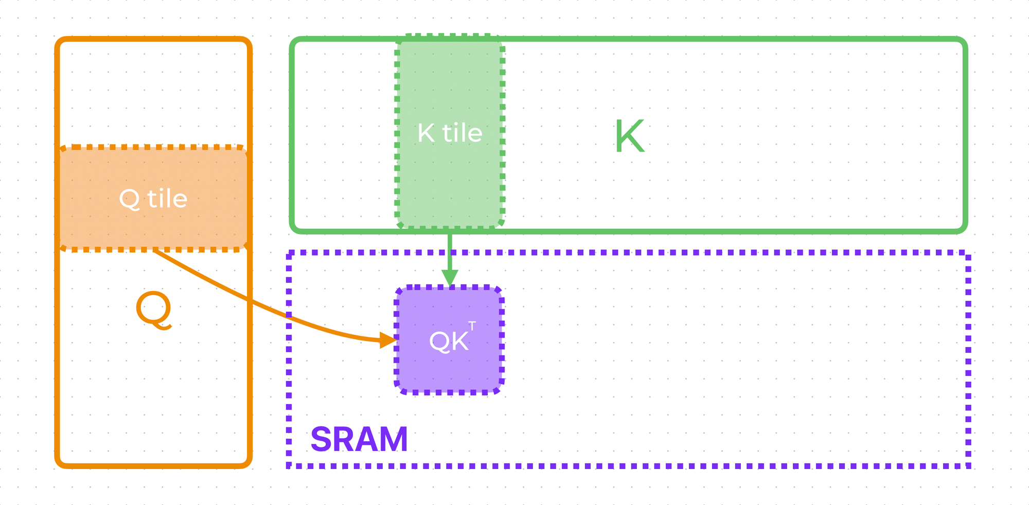
分块
7
为什么要使用分块？
  GPU SRAM（例如 A100 中的 L1/共享内存）速度极快，但容量非常有限（通常只有几百 KB）。
  传统的 N x N 矩阵（例如，当 N=4096 时）远远超过 SRAM 的容量，必须将其分割成可以放入缓存的“块”。
工作原理：
  输入矩阵 Q、K 和 V 被分割成块（块）。使用嵌套循环，这些块从 HBM 逐个加载到 SRAM 中进行本地计算。
  性能提升：部分点积和 Softmax 累加完全在 SRAM 中完成。这避免了将 N x N 的中间结果写回速度较慢的 HBM。
Notes:
为什么要分块？GPU 的 SRAM 例如 A100 的 L1 与共享内存速度极快，但容量只有几百 KB；传统的 n×n 矩阵在 n 等于 4096 时远超 SRAM 容量，必须切成能放进缓存的块。工作原理是：把输入矩阵 Q、K、V 分成块，用嵌套循环从 HBM 逐个把块加载到 SRAM，在 SRAM 里做局部点积和 Softmax 累加，避免把 n×n 的中间结果写回 HBM。这样部分点积和 Softmax 完全在 SRAM 内完成，显著减少 HBM 读写。图中会给出分块示意图与块在 Q、K、V 上的划分方式。

Slide 8
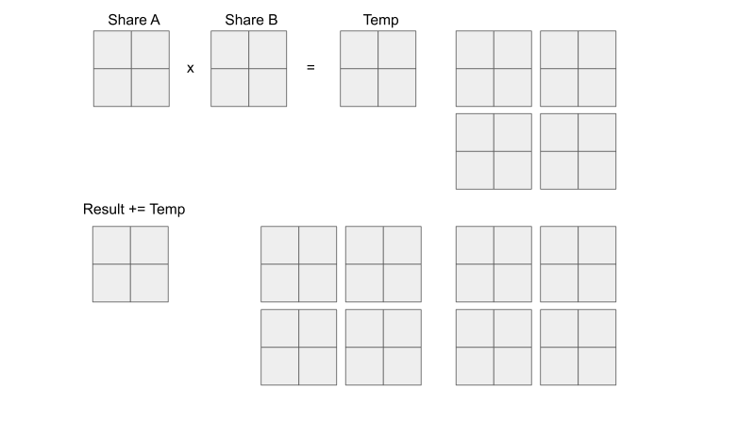
动态演示
8
加载分块的过程。
Notes:
本页通过动态演示展示分块加载的过程。图中会演示 Q、K、V 的块如何从 HBM 依次加载到片上、如何在块内完成计算、以及最终输出 O 如何按块写回。授课时可以配合动画强调：每一轮只加载当前需要的块，算完即更新部分结果，不保留完整的 S 或 P 矩阵，从而把内存占用和访存都控制在 O(n) 或 O(n d) 量级。这是 Flash Attention 能突破内存墙的直观体现。

Slide 9
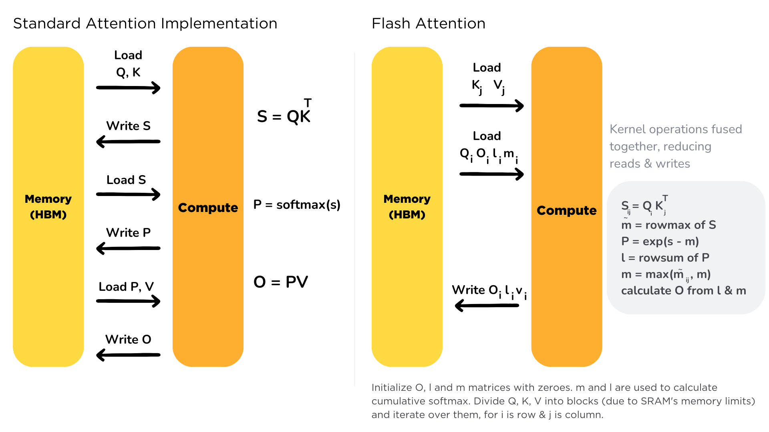
内存访问比较
9
标准 Attention vs. Flash Attention
Notes:
本页对比标准 Attention 与 Flash Attention 的内存访问模式。标准实现会多次在 HBM 与 SRAM 之间搬运大矩阵，读写 S、P 以及大量中间结果；Flash Attention 通过分块与融合，使大部分访问发生在片上，仅对 Q、K、V 做块式读取、对输出 O 做块式写回。图中会并排展示两种方式的访存路径或数据流。理解这一对比，有助于在实现或调优时明确“减少全局内存往返”这一目标。

Slide 10
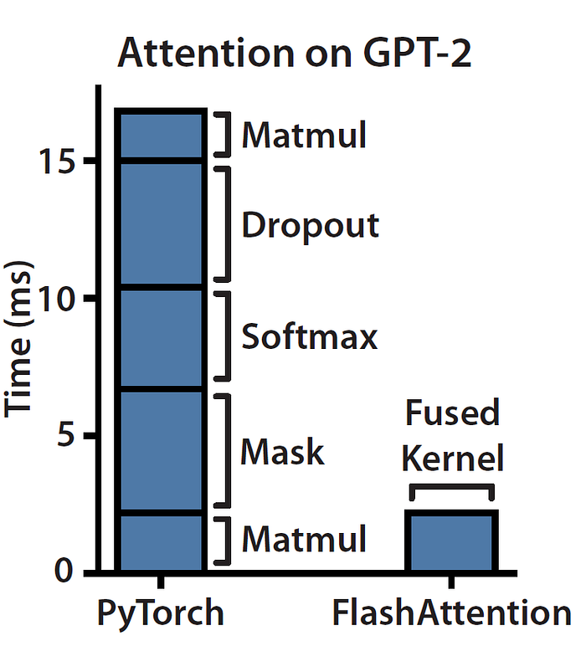
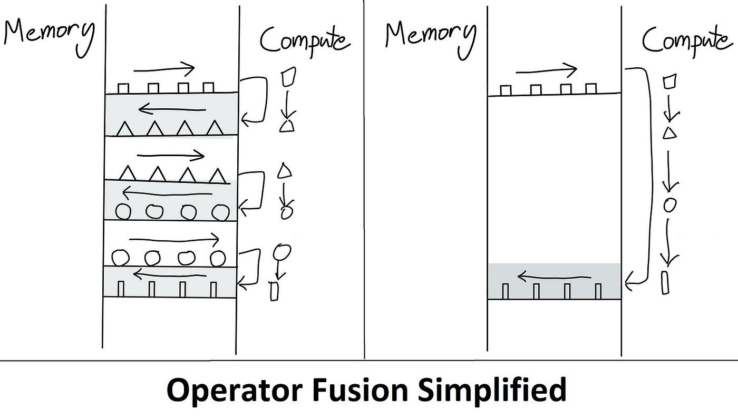
内核融合
10
标准注意力机制启动独立的内核
  每次启动都会清空 SRAM 并将结果写回 HBM，造成大量的 I/O 浪费。
闪存注意力机制将所有逻辑融合到一个高度优化的内核中
  以 SRAM 为中心的执行：在单个循环中执行分块加载、点积、在线 softmax 和加权求和。
Notes:
标准注意力往往拆成多个独立内核：例如一次矩阵乘、一次 Softmax、再一次矩阵乘，每次启动都会清空 SRAM 并把结果写回 HBM，造成大量 IO 浪费。Flash Attention 把所有逻辑融合进一个高度优化的内核，以 SRAM 为中心执行：在单一循环中完成分块加载、点积、在线 Softmax 和加权求和，中间结果不落 HBM。图中会对比“多内核 + 多次读写 HBM”与“单内核 + 片上循环”。内核融合是本课程算子优化中的常见手段，这里在注意力上得到集中体现。

Slide 11
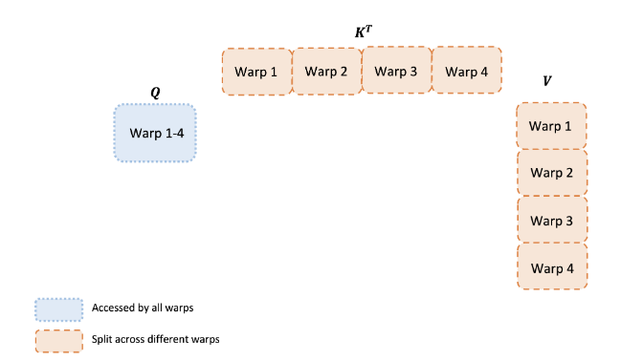
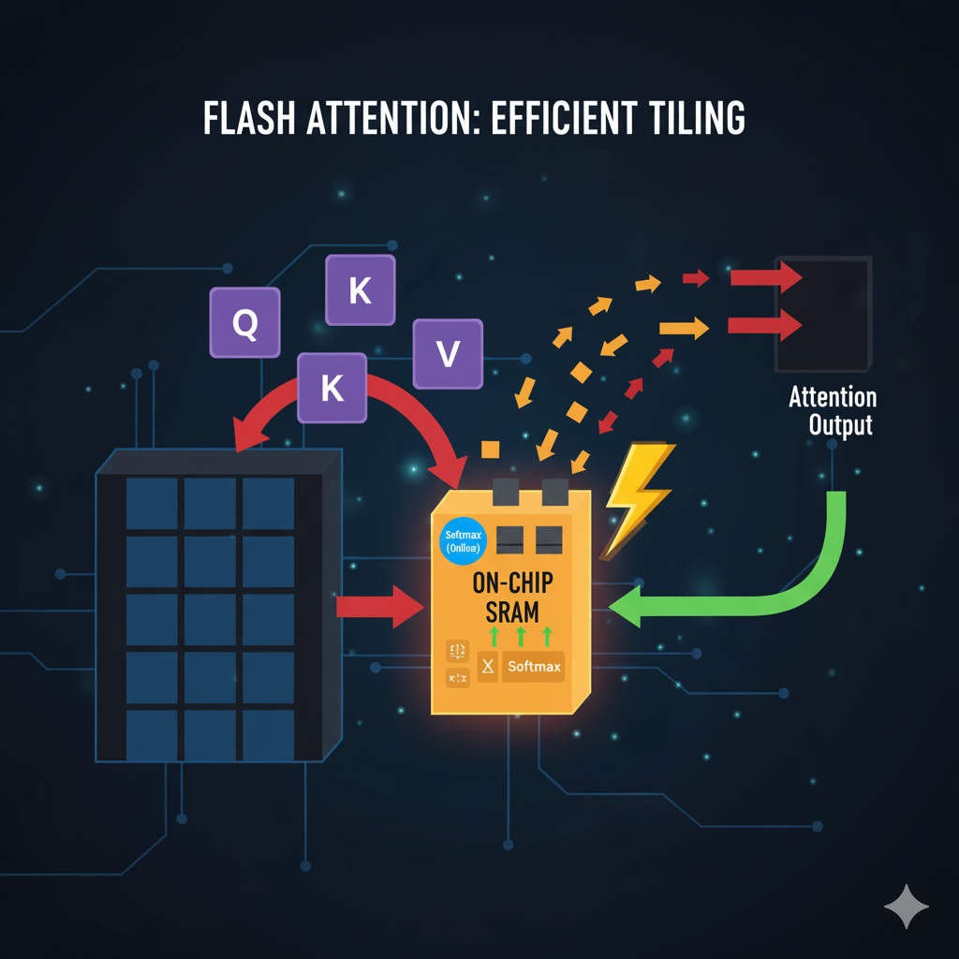
SRAM调度：分块和内存效率
11
调度策略：分块
  分区：Q 按行分割；K 和 V 按列分割。
  双循环执行：
    外循环：将 K 和 V 的一个数据块加载到 SRAM 中。
    内循环：加载 Q 的一个数据块，执行点积运算，并更新输出。
  结果：中间注意力矩阵的计算和使用完全在 SRAM 中进行，无需访问 HBM。
Notes:
调度策略就是分块。Q 按行分块，K 和 V 按列分块，这样一块 Q 与一块 K 相乘得到一块局部分数，与一块 V 相乘得到对输出的部分贡献。双循环执行：外循环每次把 K 和 V 的一个块从 HBM 加载到 SRAM；内循环加载 Q 的一个块，在 SRAM 内做点积、Softmax 与加权求和并更新输出。结果是中间注意力矩阵的计算与使用完全在 SRAM 中完成，无需为 S、P 访问 HBM。图中会给出双循环与块形状的示意。块大小的选择需要兼顾 SRAM 容量与寄存器压力，通常由硬件参数与实验确定。

Slide 12
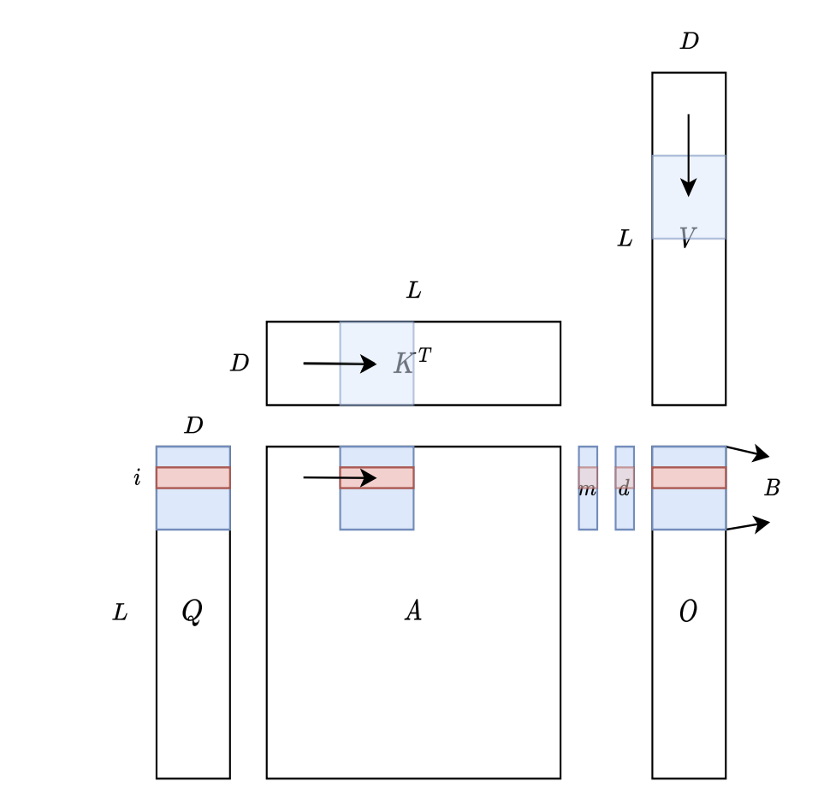
前馈传递实现
12
分块技术如何实现无需存储 N x N 矩阵即可进行计算。
  外层循环（遍历 K、V 块）：将 K 和 V 矩阵分割成列块并加载到 SRAM 中。
  内层循环（遍历 Q 块）：将 Q 分割成行块。对每个 Q 块执行计算。
  片上计算：在 SRAM 中计算局部注意力分数，并立即对 V 进行加权求和。
  写回：仅将最终输出矩阵 O（大小为 N x d）写回 HBM，完全绕过 O(n²) 的中间存储。
Notes:
本页具体说明分块如何实现“无需存储 n×n 矩阵”的前向传播。外层循环遍历 K、V 的列块，把 K、V 的一块加载到 SRAM；内层循环遍历 Q 的行块，把 Q 的一块加载进来，在 SRAM 中计算局部注意力分数并立即对 V 做加权求和，更新当前 Q 块对应的输出部分。写回时只把最终输出矩阵 O 写回 HBM，O 的大小是 n×d，完全绕过 O(n²) 的中间存储。图中会配合 Flash Attention V1 的 Tiling 示意图。这样前向的显存占用从 O(n²) 降为 O(n d)，HBM 访存也大幅下降。

Slide 13
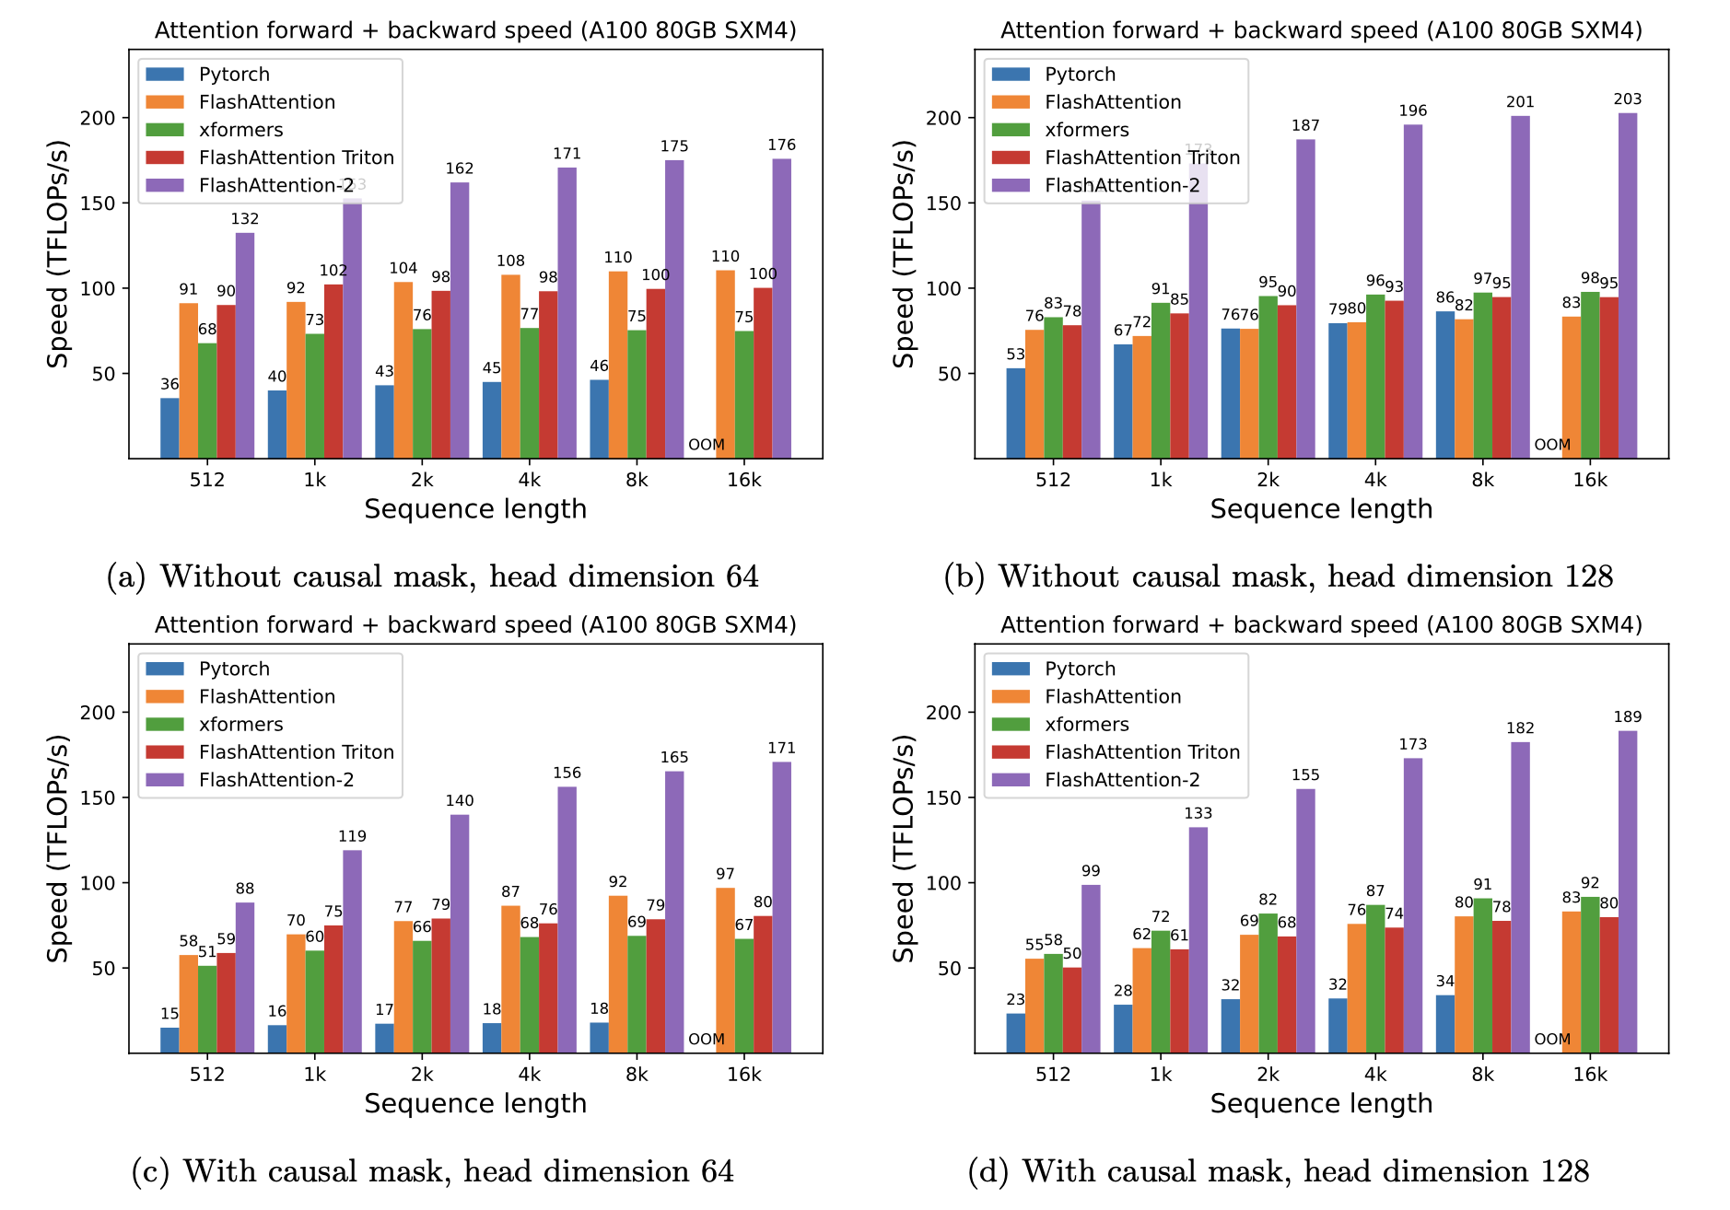
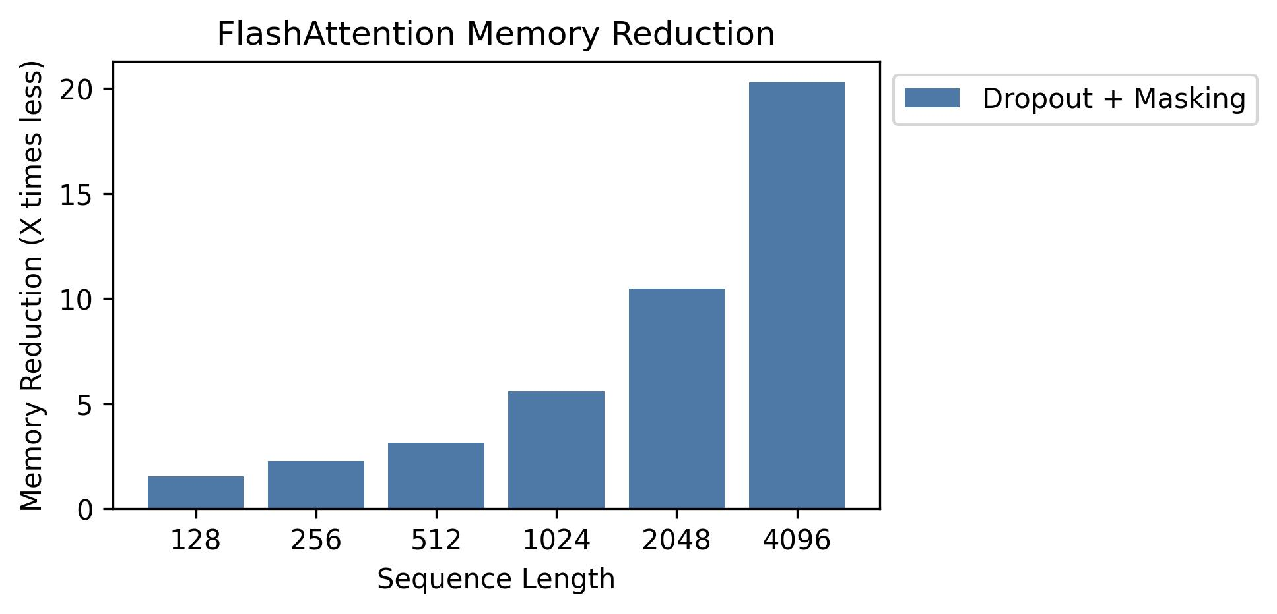
性能基准和吞吐量
13
Notes:
本页给出 Flash Attention 与标准实现的性能对比。图中会展示在 A100 80GB 上、FP16 或 BF16 下，不同序列长度时的加速比与吞吐量曲线，以及显存占用对比。通常可见在长序列时 Flash Attention 既有明显加速，又显著降低显存，使原来会 OOM 的配置得以运行。授课时可以结合 Roofline 简单说明：标准实现在长序列下落在带宽受限区，Flash Attention 通过减少访存，让有效算力利用率提升。

Slide 14
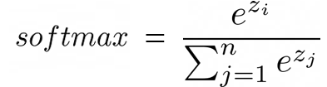
挑战：Softmax 的全局依赖性
14
为什么我们不能直接对单个数据块计算 Softmax 函数？
问题描述：
  定义：
  平铺困境：Softmax 函数需要全局最大值 (m) 来保证数值稳定性，并需要全局总和 (L) 来进行归一化。
  冲突：在处理第一个数据块时，我们不知道最大值或剩余数据块的总和。按照通常的逻辑，我们必须先扫描整行。
过渡问题：如何在只看到部分数据的情况下计算或“预测”正确的 Softmax 输出？
Notes:
分块带来一个算法难点：为什么不能直接对单个块做 Softmax？因为 Softmax 有全局依赖。数值稳定的 Softmax 需要整行的最大值 m 做平移，以及整行的和 L 做归一化；处理第一个块时我们还不知道后面块的最大值和总和，按常规逻辑似乎必须先扫描整行。这就产生“平铺困境”：既要分块又要正确的 Softmax。过渡问题是：能否在只看到部分数据时，计算或递推得到正确的 Softmax 输出？下一页的 Safe Softmax 与再下一页的 Online Softmax 就是回答这个问题。

Slide 15
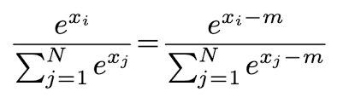
Safe Softmax 回顾
15
Safe Softmax 的必要性
  通过减去最大值来防止数值溢出。
  溢出风险：当 xi 很大时（例如 xi = 1000），直接计算 exi 可能导致数值溢出（浮点溢出）。
  解决方案：在对向量中的每个元素进行幂运算之前，先减去最大值 m = max(xi)。
Notes:
Safe Softmax 通过减去行最大值来防止指数溢出。当某个 xi 很大时，直接算 e 的 xi 次方可能浮点溢出；做法是先求 m 等于该行最大值，对每个元素算 exp(xi 减 m)，再除以该行 exp 的和。这样数值稳定，且结果与未减 m 时只差一个常数因子，归一化后一致。图中会给出公式或示意。Flash Attention 在分块时仍需维护“当前已见部分”的最大值与和，以便与后续块合并时得到全局正确的 Softmax，这就是 Online Softmax 要解决的问题。

Slide 16
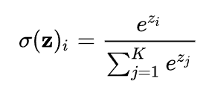
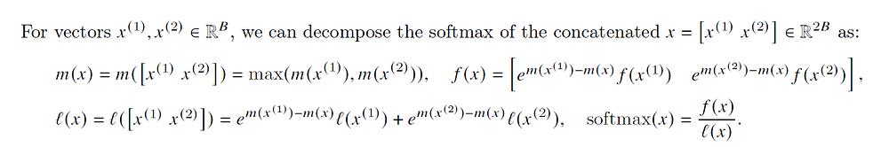



Online Softmax 算法
16
Online Softmax
示例
  S = [x₀​, x₁​ ,x₂ ​,x₃​], V=[v₀​, v₁, v₂ ​,v₃​]
Milakov, Maxim, and Natalia Gimelshein. "Online normalizer calculation for softmax." arXiv preprint arXiv:1805.02867 (2018).
Notes:
Online Softmax 允许我们流式处理一行数据：每来一个新块，用当前块内的局部最大值与和，与之前已维护的全局最大值与和做合并，更新全局 m 与 L，并修正已积累的加权和，使最终结果与一次性做整行 Softmax 等价。图中会给出递推公式或示例，例如 S 为分数向量、V 为值向量，按块更新 m、L 与输出的过程。页脚会引用 Milakov 与 Gimelshein 的 Online normalizer 论文。掌握 Online Softmax 后，就能在分块循环中逐块更新注意力输出而无需实体化整行分数，这是 Flash Attention 前向与反向能正确且高效的关键。

Slide 17
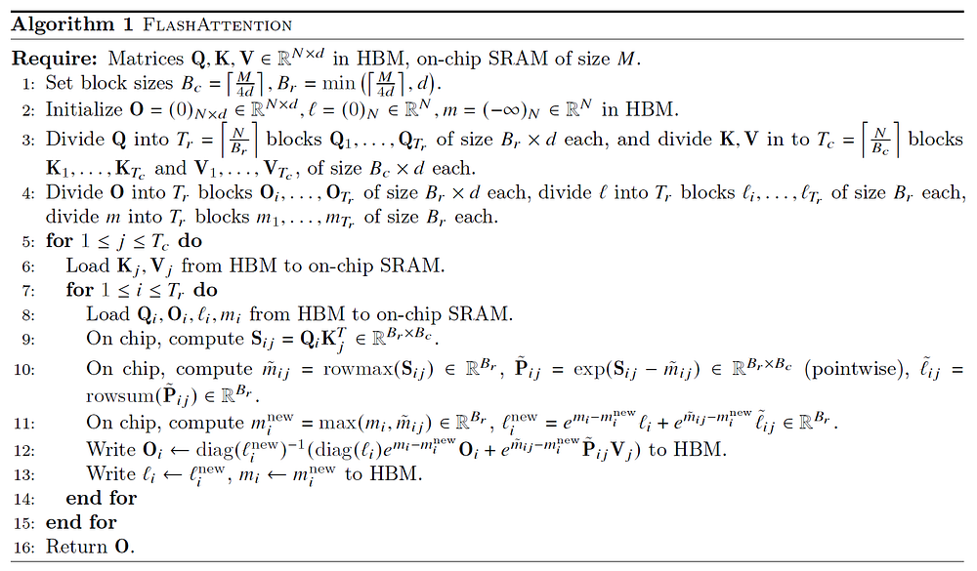
算法分析
17
Notes:
本页对 Flash Attention 的算法做简要分析，包括前向与反向的复杂度、HBM 访存次数与显存占用。图中会给出与标准实现的对比表或公式。结论是：计算量仍为 O(n² d)，但 HBM 访存从 O(n²) 量级降为 O(n d) 量级，显存从 O(n²) 降为 O(n d)，从而在带宽受限的长序列场景下获得加速与可运行性。下一讲会深入 Flash Attention 的算法优化细节与实现要点。

Slide 18

解决方案： FlagOS， 统一AI系统软件栈
Notes:
统一、开源 AI 系统软件栈 FlagOS 简介
面向多芯片的统一、开源 AI 系统软件栈 FlagOS ，是由芯片企业、系统厂商、算法和软件相关单位、非营利性组织、科研机构等十多家国内外机构共同发起并创立的，围绕多种 AI 芯片使用的核心痛点问题，打造的包括通用算子库 FlagGems、统一编译器 FlagTree、并行训推一体框架 FlagScale、统一通信库 FlagCX、自动迁移发版平台 FlagRelease和多芯片评测工具 FlagPerf 的系统软件生态。FlagOS 让我们看到了打破不同芯片软件栈之间生态隔离的可能性，将有效降低开发者的迁移成本。
官网：
https://flagos.io
交互式问答入口：
https://wiki.flagos.io
官方文档：
https://docs.flagos.io
最新1.6版本介绍：
https://mp.weixin.qq.com/s/eBgg6_5FJV-RuYk5fBQvOg
💕 真诚开源，欢迎Star-Watch-Fork
1、高性能通用AI 算子库 FlagGems：https://github.com/flagos-ai/FlagGems
2、统一 AI 编译器 FlagTree: https://github.com/flagos-ai/flagtree
3、并行训推一体框架 FlagScale：https://github.com/flagos-ai/FlagScale
4、统一通信库 FlagCX：https://github.com/flagos-ai/FlagCX
5、大模型评测工具 FlagPerf: https://github.com/flagos-ai/flagperf
6、算子自动生成工具KernelGen： https://kernelgen.flagos.io
7、大模型发版工具FlagRelease:
https://modelscope.cn/organization/FlagRelease
https://huggingface.co/FlagRelease/models
https://www.wisemodel.cn/models/FlagRelease
https://www.gpufree.cn
https://www.aihuanxin.cn
国内镜像站点：
https://gitcode.com/flagos-ai
https://gitee.com/flagos-ai
微信公众号：智源FlagOpen
视频号：智源FlagOpen

Slide 19








https://space.bilibili.com/3546791834290849
https://github.com/flagos-ai
https://www.zhihu.com/people/95-22-20-18/posts
https://flagos.io/Home

Slide 20

感谢观看！

